Slide 1

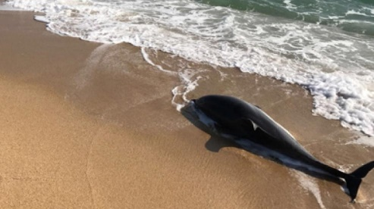
Apareix un dofí mort a la platja de la Picòrdia d'Arenys de Mar
http://www.lavanguardia.com/vida/20170228/42380984190/aparece-un-delfin-muerto-en-la-playa-de-la-picordia-de-arenys-de-mar.html

